Slide 1
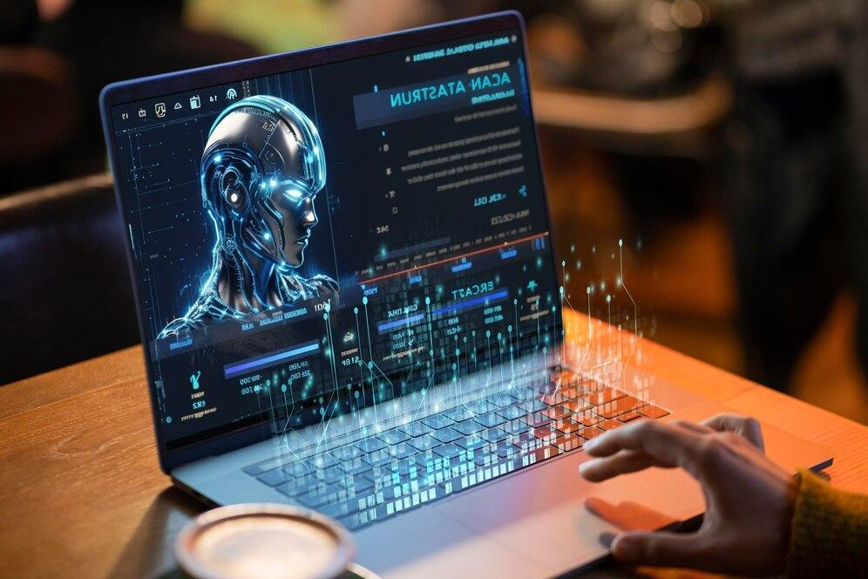
Machine Learning
CIE407
Sesi 2
Supervised Learning vs Unsupervised Learning

Slide 2
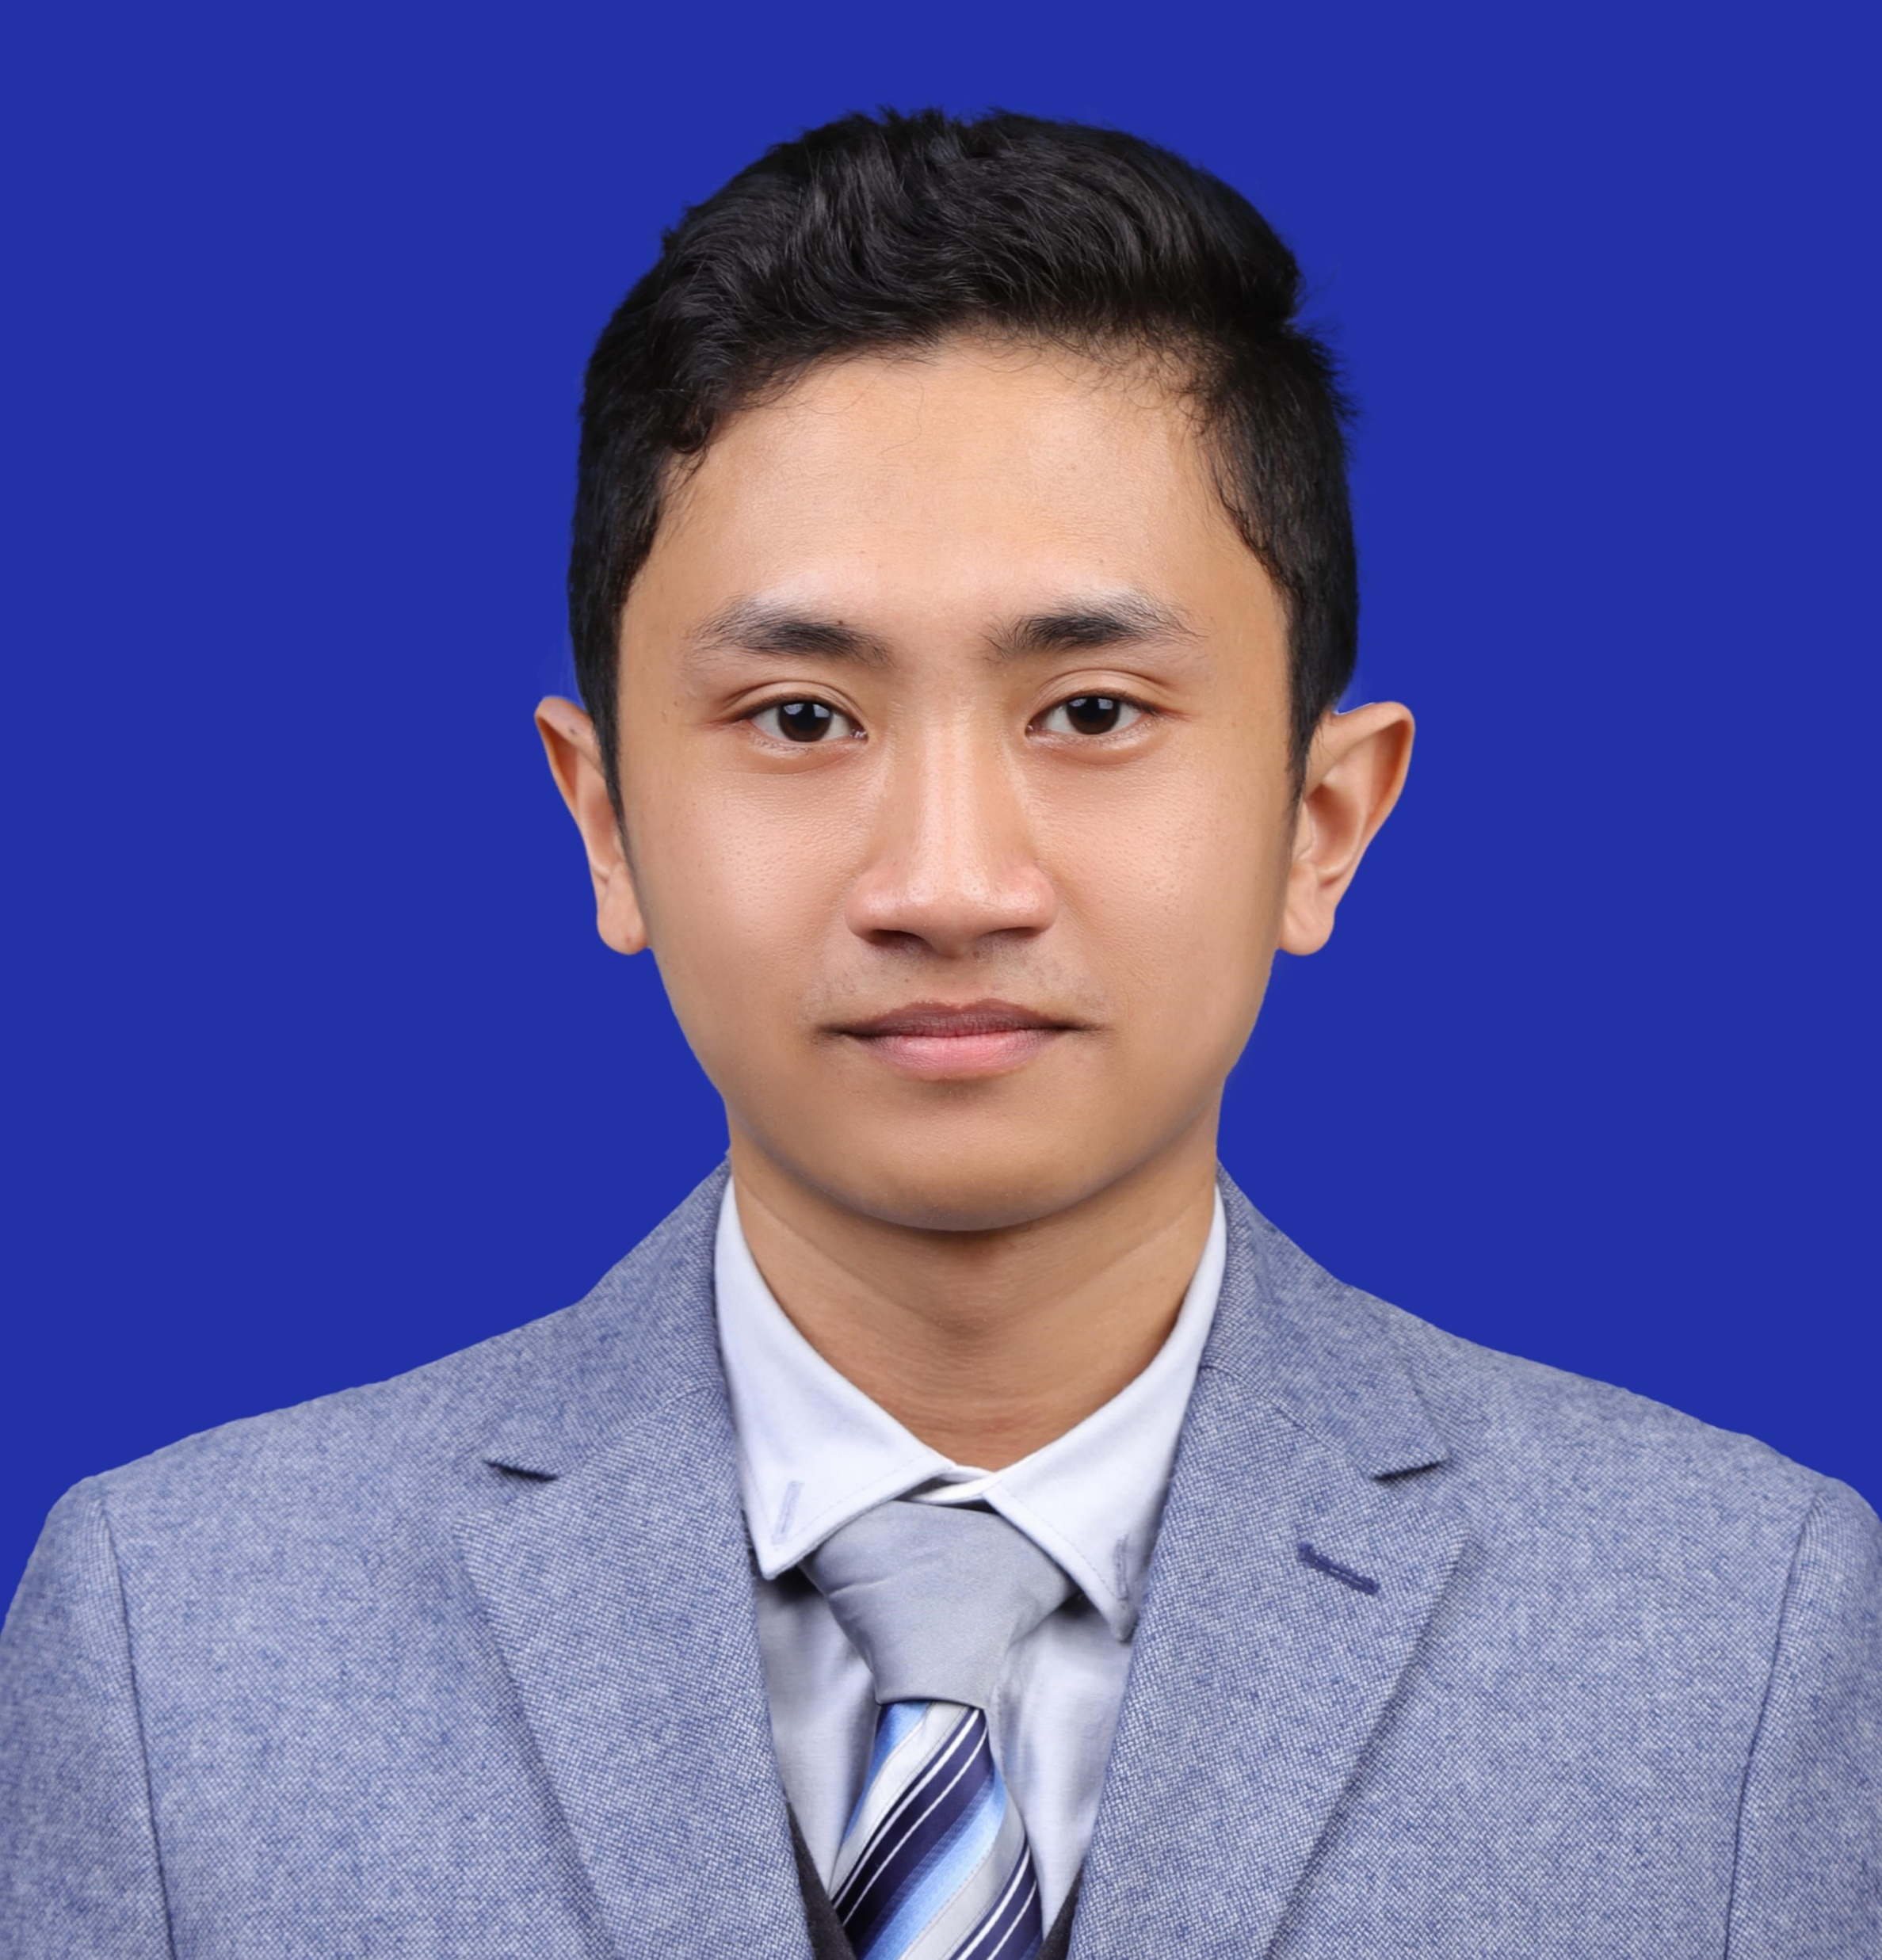
Dr. Rahmat Budiarsa, S.Kom.
8482
rahmat.budiarsa@esaunggul.ac.id

Slide 3
Pengenalan Machine Learning
Supervised Learning vs Unsupervised Learning
Algoritma Supervised Learning
Algoritma Unsupervised Learning
Supervised Learning: Classification dan Regresi
Supervised Learning: Decision Tree (DT)
Supervised Machine Learning Algorithm: Support Vector Machine (SVM)

Slide 4
Supervised Learning: Neural Network (Deep Learning)
Supervised Learning: K-Nearest Neighbor
Unsupervised Learning: Clustering
Unsupervised Learning: Principal Component Analysis
Fitur Representasi dan Rekayasa Data
Evaluasi dan Perbaikan Model
Tantangan dalam Machine Learning

Slide 5
Setelah mempelajari materi pada sesi ini, diharapkan mahasiswa:
Mampu membedakan antara supervised learning dengan unsupervised learning.
Mampu menjelaskan cara kerja supervised learning dan unsupervised learning.
Mampu menguraikan permasalahan yang dapat diselesaikan oleh supervised learning dan unsupervised learning.

Slide 6
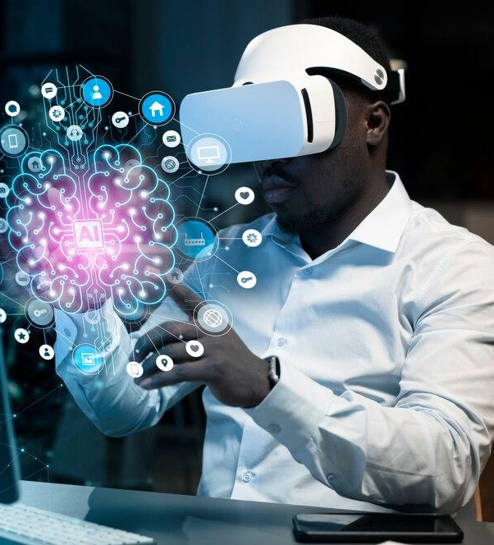
Supervised Learning vs Unsupervised Learning

Slide 7
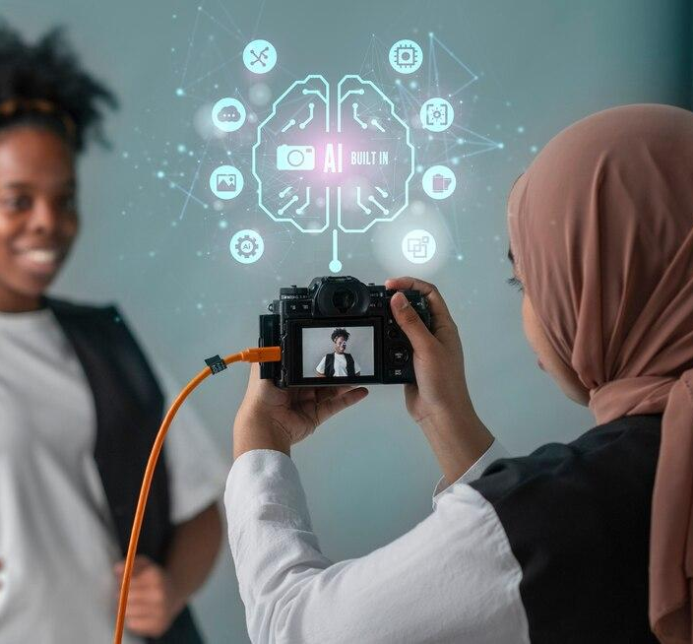
Apa Itu Supervised Learning?
Supervised Learning adalah suatu pendekatan dalam pembuatan AI. Disebut “supervised” karena dalam pendekatan ini, machine learning dilatih untuk mengenali pola antara input data dan label output.
Supervised Learning melibatkan proses pembelajaran dimana model melakukan prediksi atau mengkategorikan objek dengan pola yang belum jelas.

Slide 8
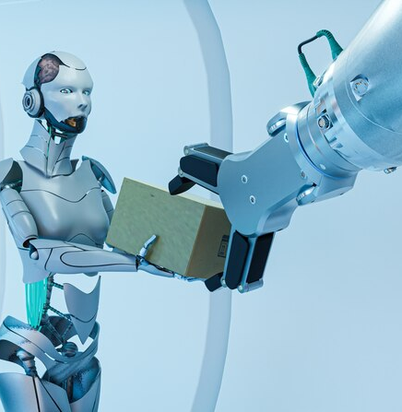
Terdapat 2 komponen dalam Supervised Learning:
1. Input Data
2. Output Label
Label data tdd: input features (independent variables/predictors) corresponding output labels (dependent variables or targets).
Tujuannya adalah untuk membangun model yang dapat belajar dari data yang telah dilabelkan untuk melakukan prediksi atau klasifikasi pada data yang baru.

Slide 9
Cara Kerja
Data Collection and Labeling
Training and Test Sets
Feature Extraction
Model Selection and Training
Prediction and Evaluation

Slide 10
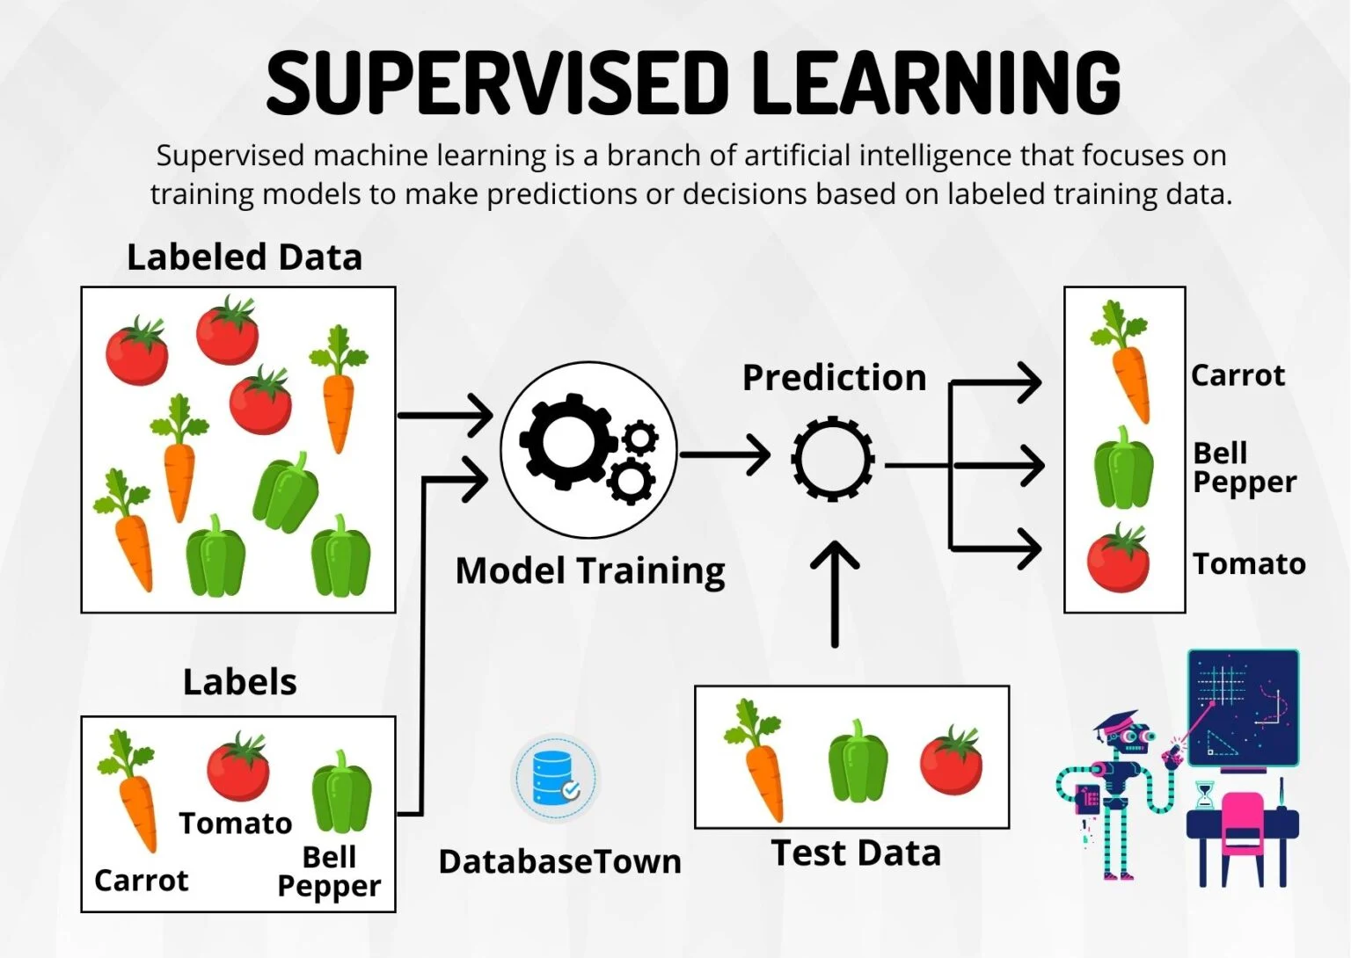

Slide 11

Masalah yang dapat Dipecahkan Supervised ML

Slide 12

Mengidentifikasi kode pos dari angka yang ditulis tangan
Di sini, inputnya adalah pemindaian tulisan tangan, dan output yang diinginkan adalah angka yang sebenarnya dalam kode pos. Untuk membuat kumpulan data untuk membangun model ML, Anda perlu mengumpulkan banyak angka yang ditulis dengan tangan. Kemudian Anda dapat membaca kode posnya sendiri dan menyimpan digitnya sebagai hasil yang Anda inginkan.

Slide 13

Menentukan apakah tumor jinak atau tidak berdasarkan gambar medis
Di sini, masukannya adalah gambar, dan keluarannya adalah apakah tumor tersebut jinak atau tidak. Untuk membuat kumpulan data untuk membangun model, Anda memerlukan basis data gambar medis. Anda juga memerlukan pendapat ahli, sehingga dokter perlu melihat semua gambar dan memutuskan tumor mana yang jinak dan mana yang tidak. Bahkan mungkin perlu dilakukan diagnosis tambahan di luar konten gambar untuk menentukan apakah tumor dalam gambar tersebut bersifat kanker atau tidak.

Slide 14
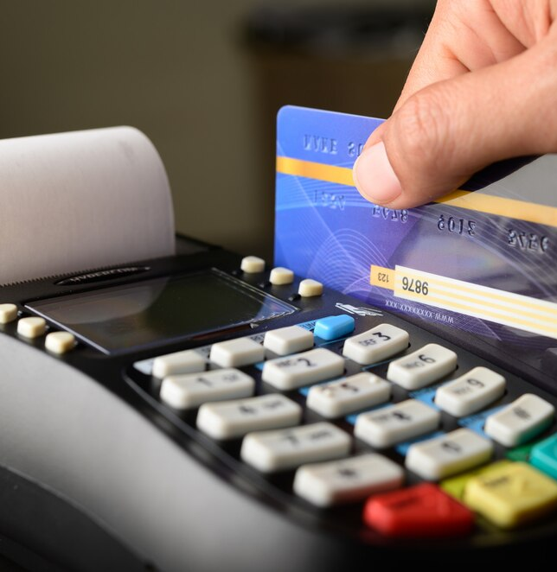
Mendeteksi aktivitas penipuan dalam transaksi kartu kredit
Di sini, masukannya adalah catatan transaksi kartu kredit, dan keluarannya adalah apakah transaksi tersebut cenderung curang atau tidak. Dengan asumsi bahwa Anda adalah entitas yang menagih kartu kredit, mengumpulkan dataset berarti menyimpan semua transaksi dan mencatat jika ada pengguna yang melaporkan transaksi yang dianggap curang.

Slide 15
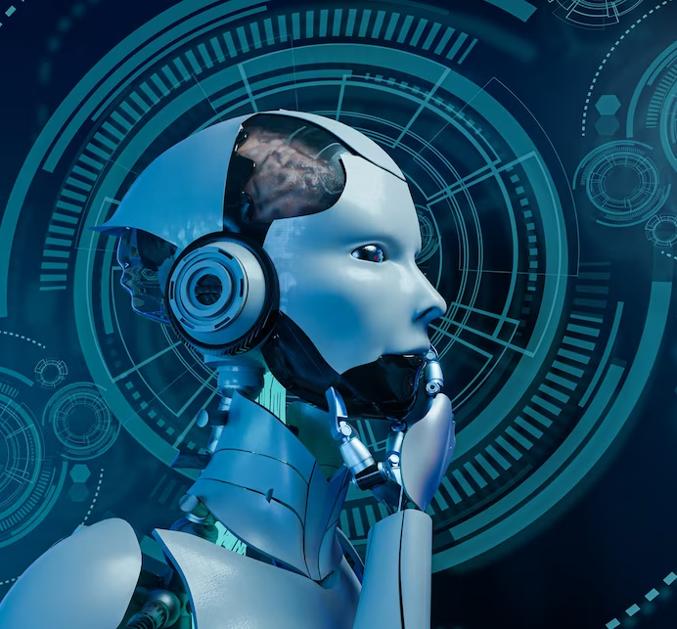
Apa Itu Unsupervised Learning?
Pembelajaran tanpa pengawasan atau unsupervised learning adalah salah satu teknik dalam machine learning di mana model dibiarkan "belajar" sendiri untuk menemukan pola dan struktur dalam data yang tidak memiliki label.

Slide 16
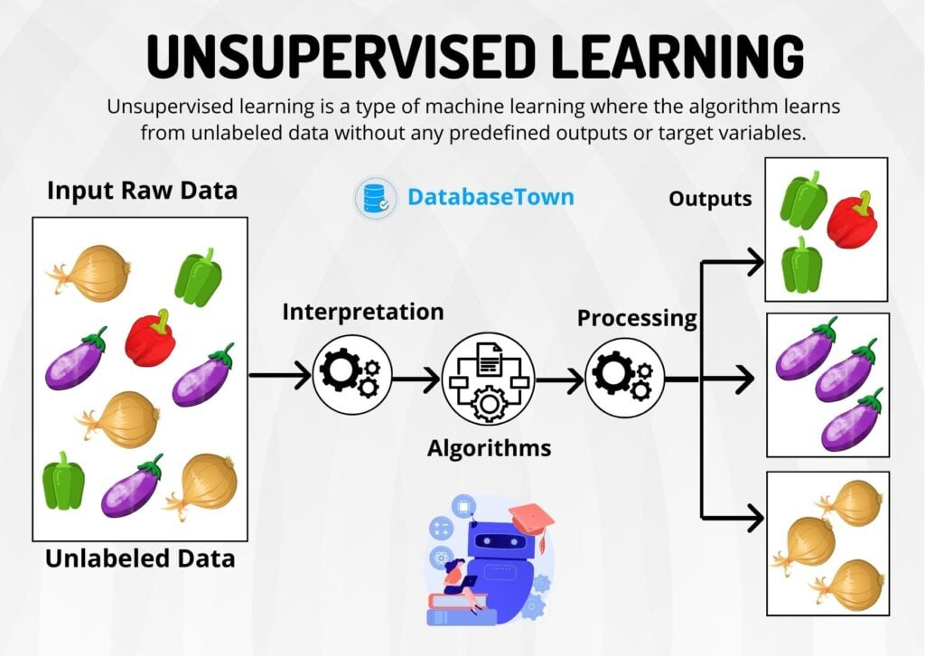

Slide 17

Masalah yang dapat Dipecahkan Unsupervised ML

Slide 18

Mengidentifikasi topik dalam satu set posting blog
Jika Anda memiliki koleksi data teks yang banyak, Anda mungkin ingin meringkasnya dan menemukan tema-tema yang umum di dalamnya. Anda mungkin tidak tahu sebelumnya apa saja topik-topik ini, atau berapa banyak topik yang mungkin ada. Oleh karena itu, tidak ada output yang diketahui.

Slide 19

Menyegmentasikan pelanggan ke dalam kelompok-kelompok dengan preferensi yang sama
Dengan adanya satu set catatan pelanggan, anda mungkin ingin mengidentifikasi pelanggan mana yang serupa, dan apakah ada kelompok pelanggan dengan preferensi yang sama. Untuk situs belanja, kelompok ini mungkin “orang tua”, “kutu buku”, atau “gamer”. Karena anda tidak tahu sebelumnya apa saja kelompok-kelompok ini, atau bahkan berapa banyak jumlahnya, anda tidak memiliki hasil yang diketahui.

Slide 20

Mendeteksi pola akses yang tidak normal ke situs web
Untuk mengidentifikasi masalah akses dan kemanana suatu situs web, sering kali akan sangat membantu untuk menemukan pola akses yang berbeda dari biasanya. Setiap pola abnormal mungkin sangat berbeda, dan Anda mungkin tidak memiliki contoh perilaku abnormal yang tercatat. Karena dalam contoh ini anda hanya mengamati lalu lintas, dan anda tidak tahu apa yang merupakan perilaku normal dan abnormal.

Slide 21

Memahami Data dan Tugas dalam ML
Bagian terpenting dalam proses ML adalah memahamu data yang anda gunakan dan bagaimana data tersebut berhubungan dengan tugas yang ingin anda selesaikan. Tidak akan efektif jika anda memilih algoritma secara acak dan melemparkan data anda ke dalamnya. Penting untuk memahami apa yang terjadi di dataset anda sebelum anda mulai membangun model. Setiap algoritma berada dalam hal jenis data dan pengaturan masalah yang paling cocok untuknya.

Slide 22
Solusi ML, Pertanyaan Berikut Harus Dapat Anda Jawab:
1
Masalah apa yang ingin saya selesaikan dengan ML?
2
Apakah data yang dikumpulkan dapat menjawab pertanyaan tersebut?
3
Apakah saya sudah mengumpulkan cukup data untuk mewakili masalah yang ingin saya selesaikan?
4
Fitur data apa yang saya ekstrak, dan apakah ini akan memungkinkan prediksi yang tepat?
5
Bagaimana cara mengukur keberhasilan aplikasi saya?
6
Bagaimana solusi ML akan berinteraksi dengan bagian lain dari penelitian atau produk bisnis saya?

Slide 23
Terima Kasih

Slide 24
Nilai Tambah
20240801102 – Ilham Firmansyah
20230801001Radith Yafi Valerian
20240801067 Muhammad aliff al fitroh
20230801109 – Fransiskus Desales Bayu Priatmoko
20230801081 – Faiz Izaz Fathoni

